Slide 1
Муниципальное автономное дошкольное образовательное учреждение
«Детский сад № 100»
Творческий конкурс памяти
Народного артиста СССР Василия Ланового
«Пробуждая сердца»
Воспитатели: Сидорова Е. Б.
Чернышова Н. В.
г. Нижний Новгород
2023 год

Slide 2
Творческий конкурс «Пробуждая сердца» проводился в память о Сопредседателе Центрального штаба Общероссийского общественного гражданско-патриотического движения «Бессмертный полк России» Василии Семёновиче Лановом, Народном артисте СССР, Герое Труда РФ, имя которого значимо для нескольких поколений зрителей и авторитетно для людей разной социальной и возрастной принадлежности. 2022 год в России был объявлен Годом культурного наследия народов России. Конкурс напрямую связан с сохранением и популяризацией культурного наследия, призван простимулировать представителей всей многонациональной России продемонстрировать свой творческий потенциал.
Конкурс проводился с 16 января по 13 марта 2022 года и ставил целью поддержание общественного интереса к изучению произведений русской литературы и стихотворному наследию по теме Великой Отечественной войны.
Участникам необходимо было предоставить видеозапись художественного прочтения отрывков из произведений А.С. Пушкина, Л.Н. Толстого, А.Т. Твардовского и стихов других авторов по теме Великой Отечественной войны.
Более 12 тысяч участников конкурса со всей России и 15 стран мира представили творческие работы и конечно же мы не остались в стороне. Воспитанники подготовительной группы № 14 стали участниками этого конкурса.

Slide 3
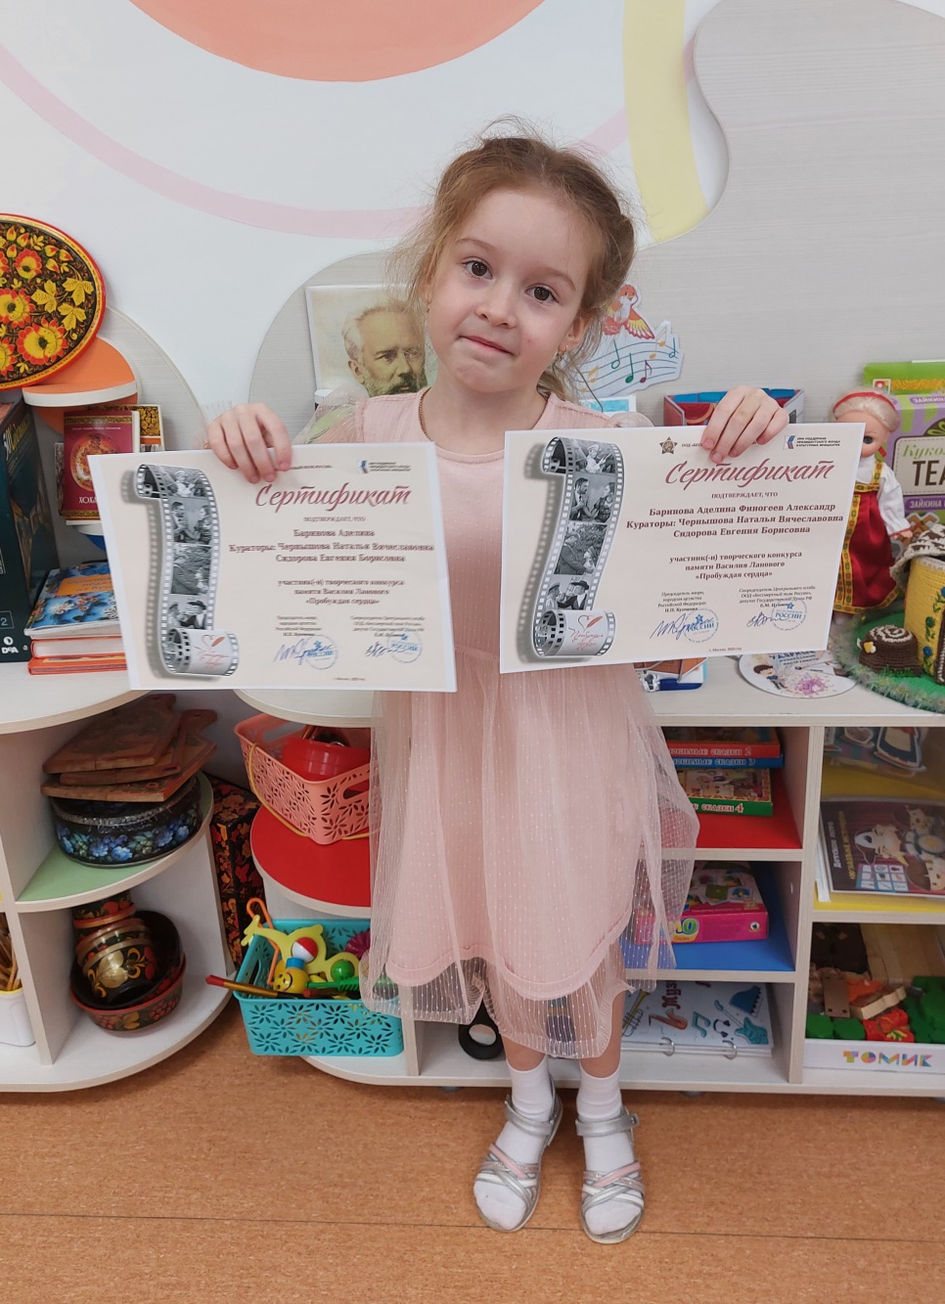
Баринова Аделина
М. Вадимов
"Пусть дети не знают войны"
Войны я не видел, но знаю, Как трудно народу пришлось, И голод, и холод, и ужас – Всё им испытать довелось. Пусть мирно живут на планете, Пусть дети не знают войны, Пусть яркое солнышко светит! Мы дружной семьёй быть должны!

Slide 4
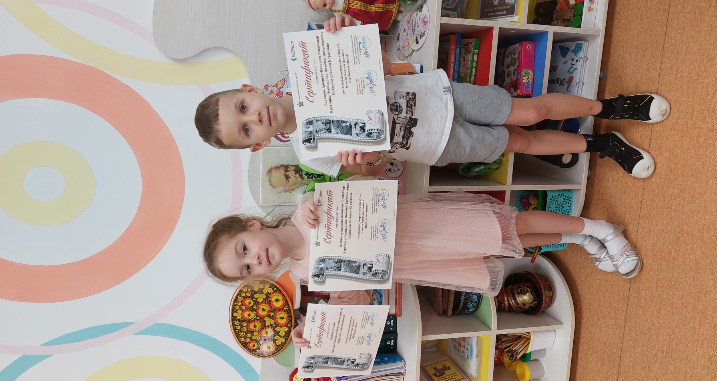
Финогеев Александр
Баринова Аделина
Творческая постановка
М. Исаковский "Катюша"
Расцветали яблони и груши,
Поплыли туманы над рекой.
Выходила на берег Катюша,
На высокий берег на крутой.
Выходила, песню заводила
Про степного сизого орла,
Про того, которого любила,
Про того, чьи письма берегла.
Ой ты, песня, песенка девичья,
Ты лети за ясным солнцем вслед:
И бойцу на дальнем пограничье
От Катюши передай привет.
Пусть он вспомнит девушку простую,
Пусть услышит, как она поет,
Пусть он землю бережет родную,
А любовь Катюша сбережет.
Расцветали яблони и груши,
Поплыли туманы над рекой.
Выходила на берег Катюша,
На высокий берег на крутой.

Slide 5
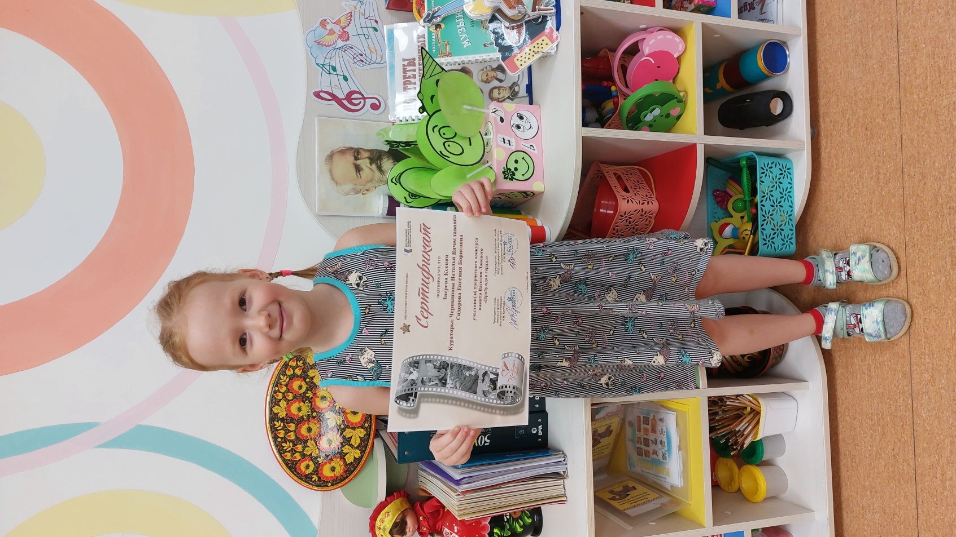
А. С. Пушкин
"У лукоморья дуб зелёный «
(отрывок из поэмы «Руслан и Людмила»)
Зверева Ксения
У лукоморья дуб зелёный;
Златая цепь на дубе том:
И днём и ночью кот учёный
Всё ходит по цепи кругом;
Идёт направо — песнь заводит,
Налево — сказку говорит.
Там чудеса: там леший бродит,
Русалка на ветвях сидит;
Там на неведомых дорожках
Следы невиданных зверей;
Избушка там на курьих ножках
Стоит без окон, без дверей;
Там лес и дол видений полны;
Там о заре прихлынут волны
На брег песчаный и пустой,
И тридцать витязей прекрасных
Чредой из вод выходят ясных,
И с ними дядька их морской;
Там королевич мимоходом
Пленяет грозного царя;
Там в облаках перед народом
Через леса, через моря
Колдун несёт богатыря;
В темнице там царевна тужит,
А бурый волк ей верно служит;
Там ступа с Бабою Ягой
Идёт, бредёт сама собой,
Там царь Кащей над златом чахнет;
Там русский дух… там Русью пахнет!
И там я был, и мёд я пил;
У моря видел дуб зелёный;
Под ним сидел, и кот учёный
Свои мне сказки говорил.

Slide 7
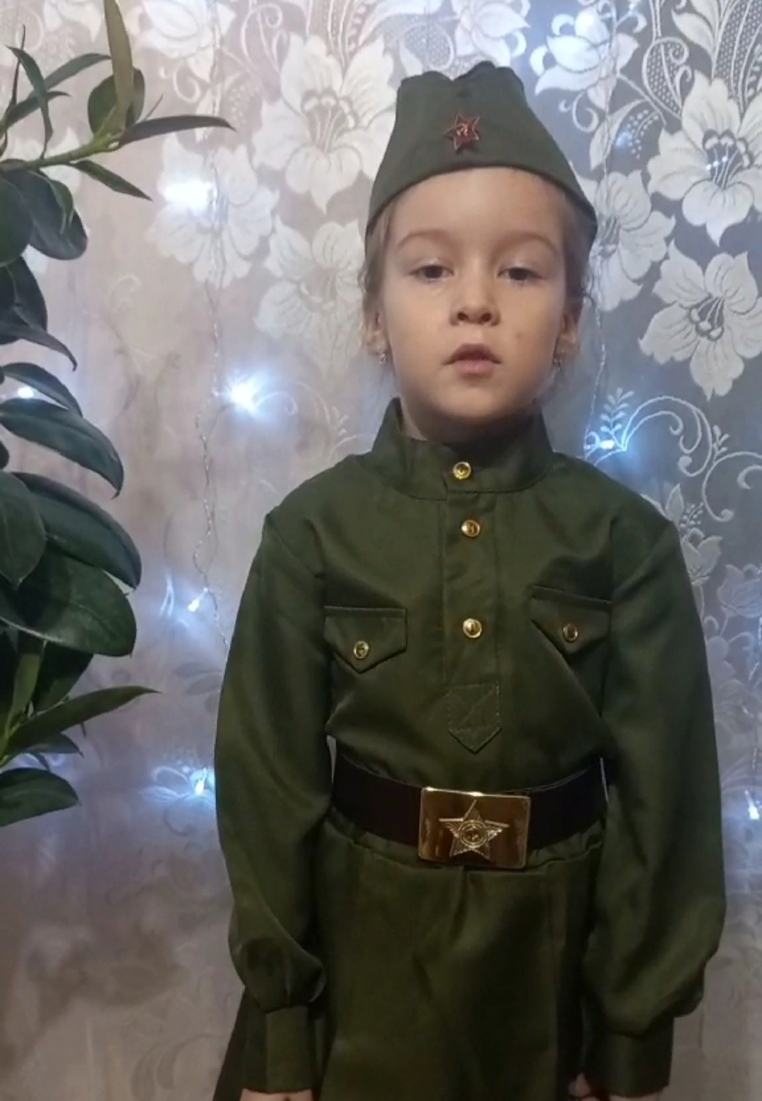
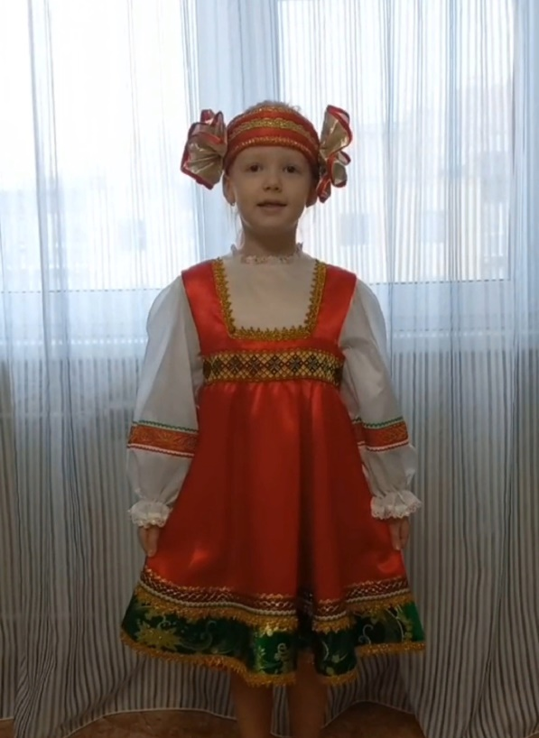
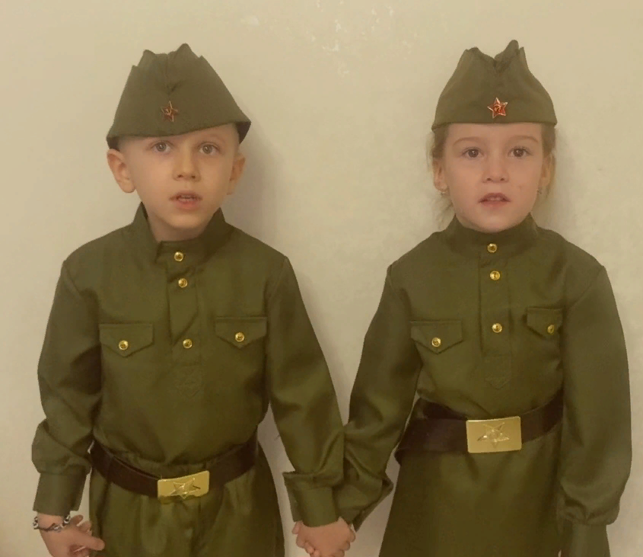
От всей души поздравляем наших талантливых детей и их родителей!
Желаем не останавливаться на достигнутом, всегда двигаться вперед и покорять любые вершины.

